Slide 1
マルチコプターの高度制御
伊藤研究室
又村 峰裕

Slide 2
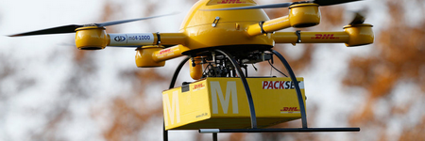
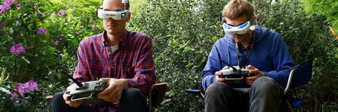
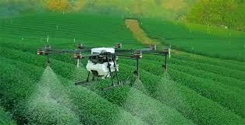
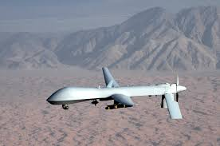
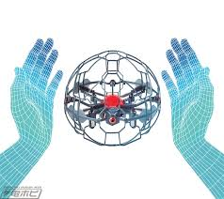
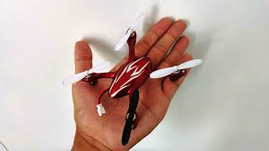
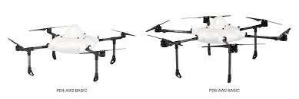
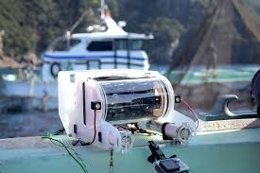

Slide 3
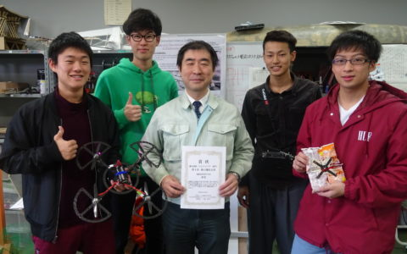

Slide 4
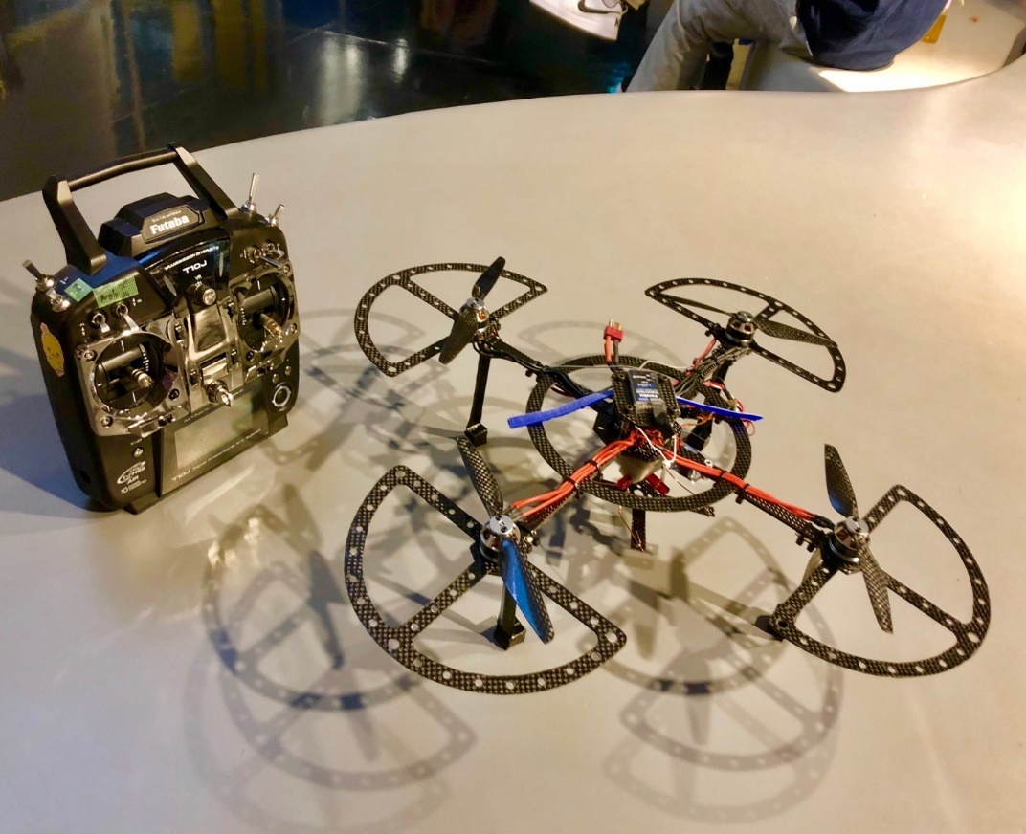
室内で自律飛行させるには
・フレーム
・高度制御
・障害物の検知
・自己位置推定

Slide 5
地面

Slide 6
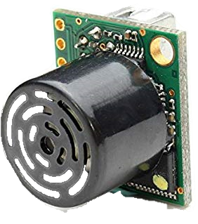
超音波センサー
BM1240

Slide 7
超音波センサーの性能確認

Slide 9
超音波センサーの検知確認

Slide 11
高度制御のシミュレーション実験
1.5m
地面

Slide 12
PID制御の実験
u0
高度
目標高度
h
href
+
+
+
KP
マルチ
コプター
-
+
KD
S
KＩ
1/s
超音波
センサー

Slide 13
PID制御の実験
u0
高度
目標高度
h
href
+
+
+
KP
マルチ
コプター
-
超音波
センサー

Slide 14
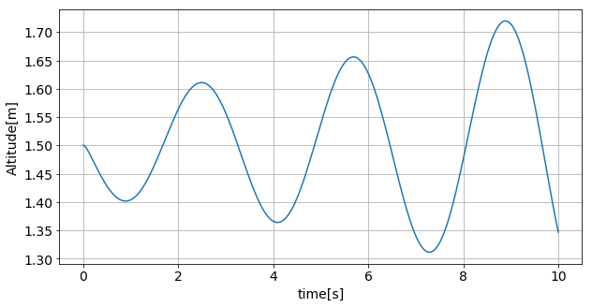
比例制御のみ

Slide 15
PID制御の実験
u0
高度
目標高度
h
href
+
+
+
KP
マルチ
コプター
-
+
KD
S
超音波
センサー

Slide 16
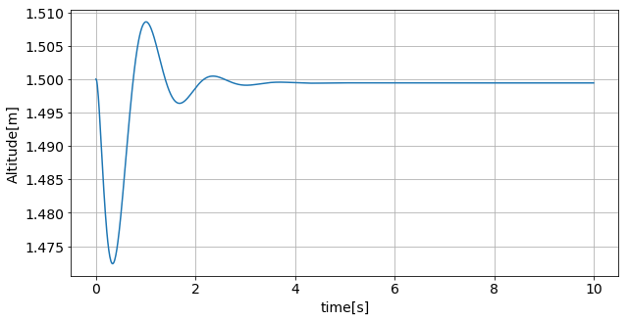
比例制御，微分制御

Slide 17
PID制御の実験
u0
高度
目標高度
h
href
+
+
+
KP
マルチ
コプター
-
+
KD
S
KＩ
1/s
超音波
センサー

Slide 18
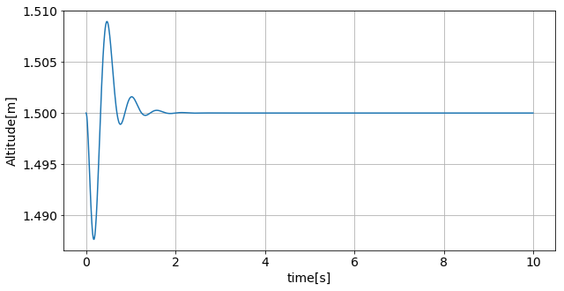
比例制御，微分制御，積分制御

Slide 19
まとめ
・PID制御をすることにより高度制御を成功した．
・制御し始めに少しだけ落ちてしまっているため落ちないよう更に研究が必要
・実機での実験をする

